Slide 1
Déclaration de changement de nom, d’objet, de siège social ou d’adresse de gestion auprès de la préfecture et de la Ligue des Hauts-de-France de tennis

Slide 2
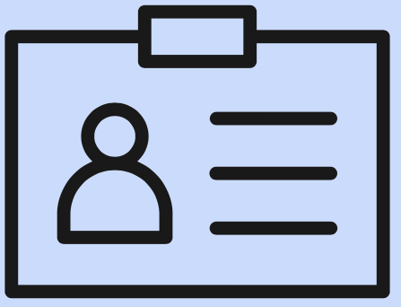

LA MODIFICATION DU NOM
Le nom de l’association :
Le nom de l’association peut être librement modifié à condition que cela soit collectivement approuvé.
Le changement de nom de l’association, s’apparentant à une modification des statuts car celui-ci y est mentionné, devra respecter les modalités prévues à cet effet dans vos statuts. Il s’agira, le plus souvent, de réunir une assemblée générale extraordinaire. Le changement de nom devra être consigné dans le procès-verbal de la réunion.

Slide 3
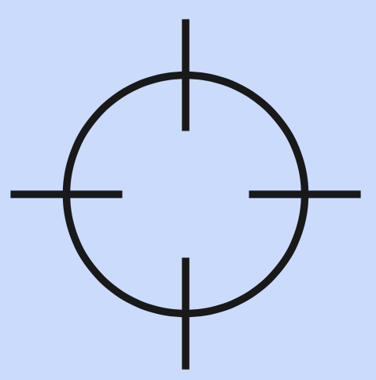
LA MODIFICATION DE L’OBJET
L’objet de l’association :
L’objet de l’association peut être librement modifié à condition que cela soit collectivement approuvé. Toutefois, celui-ci devra rester le moins large possible.
Le changement de l’objet de l’association, s’apparentant à une modification des statuts car celui-ci y est mentionné, devra respecter les modalités prévues à cet effet dans vos statuts. Il s’agira, le plus souvent, de réunir une assemblée générale extraordinaire. Le changement d’objet devra être consigné dans le procès-verbal de la réunion.

Slide 4
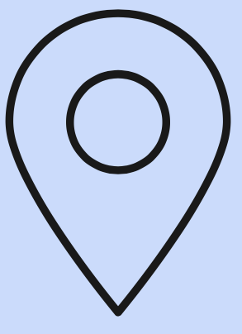
LA MODIFICATION DU SIEGE SOCIAL
Le siège de l’association :
Le siège de l’association peut être librement modifié à condition que cela soit collectivement approuvé.
Le changement du siège de l’association, s’apparentant à une modification des statuts car celui-ci y est mentionné, devra respecter les modalités prévues à cet effet dans vos statuts. Il s’agira, le plus souvent, de réunir une assemblée générale extraordinaire. Le changement de siège devra être consigné dans le procès-verbal de la réunion.

Slide 5
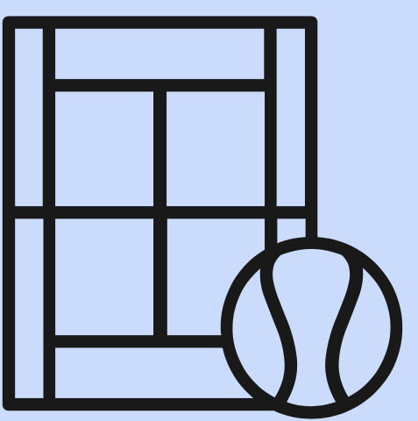
LA MODIFICATION DE L’ADRESSE DE GESTION
L’adresse de gestion de l’association :
L’adresse de gestion, lieu où se situe les locaux de l’association, peut différer de celle du siège. Lorsqu’elles diffèrent, le changement de l’adresse de gestion doit faire l’objet d’une déclaration à la préfecture.
Si l’adresse de gestion est mentionnée dans les statuts de l’association :
Le changement de l’adresse de gestion de l’association, s’apparentant à une modification des statuts car celle-ci y est mentionnée, devra respecter les modalités prévues à cet effet dans vos statuts. Il s’agira, le plus souvent, de réunir une assemblée générale extraordinaire. Le changement de l’adresse de gestion devra être consigné dans le procès-verbal de la réunion.
Si l’adresse de gestion n’est pas mentionnée dans les statuts de l’association :
Le changement de l’adresse de gestion devra être consigné dans le procès-verbal de la réunion de l’organe délibérant l’ayant décidé.

Slide 6
La déclaration auprès de la préfecture

Slide 7
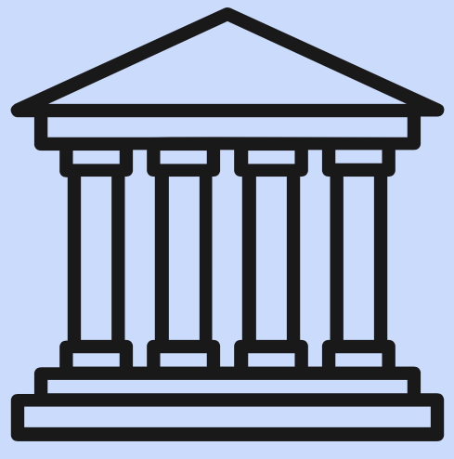
LA DECLARATION EN PREFECTURE
Où ? :
Tout changement doit être déclaré au greffe des associations du département du siège de l’association.
Quand ? :
Tout changement doit être déclaré en préfecture dans les 3 mois.
L’opposabilité aux tiers dudit changement ne sera effective qu’à compter du jour de sa déclaration. En revanche, le changement sera opposable aux membres de l’association à compter du jour de la délibération de l’association qui en est à l’origine.
A défaut de déclaration en préfecture dans les 3 mois, les dirigeants associatifs encourent une amende pouvant s’élever jusqu’à 1 500€, voire 3 000€ en cas de récidive.

Slide 8

LA DECLARATION EN PREFECTURE
Par qui ? :
La déclaration pourra être formulée par tout dirigeant de l’association (mais plus généralement le président) ou toute personne spécialement mandatée à cet effet. Dans ce dernier cas, un mandat portant signature de l’un des dirigeants de l’association devra être joint à la déclaration.

Slide 9

LA DECLARATION EN PREFECTURE
Publication au JOAFE ? :
La publication au JOAFE des modifications relatives au titre, à l’objet et au siège social de votre association reste facultative. L’idée est de permettre aux tiers qui pourraient y avoir un intérêt, de pouvoir prendre connaissance des événements importants de votre association.

Slide 10

LA DECLARATION EN PREFECTURE
Comment ? :
En ligne :
Vous pouvez vous rendre sur le site internet de la Direction de l'Information Légale et Administrative (DILA), accessible avec un compte France Connect via le lien suivant : cliquez ici (votre numéro RNA vous sera demandé).
A chaque modification du nom, de l’objet, du siège ou de l’adresse de gestion de l’association, il faudra joindre à votre déclaration les justificatifs suivants :
Le procès-verbal attestant du changement en question ;
La copie des statuts associatifs, mis à jour et signés par au moins deux dirigeants.

Slide 11

LA DECLARATION EN PREFECTURE
Comment ? :
Par voie postale :
Vous pouvez envoyer un courrier au greffe des associations du département du siège de l’association.
A chaque modification du nom, de l’objet, du siège ou de l’adresse de gestion de l’association, il faudra joindre à votre déclaration les documents suivants :
Le procès-verbal attestant du changement en question ;
Le formulaire CERFA n°13972*03 dument complété ;
La copie des statuts associatifs, mis à jour et signés par au moins deux dirigeants ;
Une enveloppe affranchie au tarif en vigueur (20 grammes) avec l’adresse postale de l’association.

Slide 12

LA DECLARATION EN PREFECTURE
Comment ? :
Sur place :
Vous pouvez vous rendre au greffe des associations du département du siège de l’association (veillez à vous renseigner sur les horaires d’ouverture et d’accueil du public).
A chaque modification du nom, de l’objet, du siège ou de l’adresse de gestion de l’association, il faudra joindre à votre déclaration les documents suivants :
Le procès-verbal attestant du changement en question ;
Le formulaire CERFA n°13972*03 dument complété ;
La copie des statuts associatifs, mis à jour et signés par au moins deux dirigeants.

Slide 13
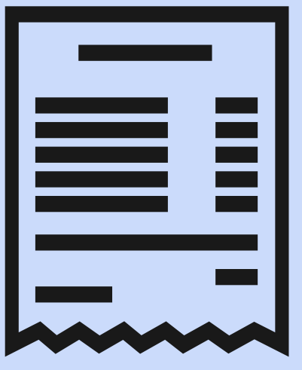
LA DECLARATION EN PREFECTURE
Et après ? :
Une fois la déclaration valablement effectuée, un récépissé vous sera remis par courrier postal ou électronique. Celui-ci devra être conservé car il pourra vous être demandé lors de l’accomplissement de différentes démarches administratives.

Slide 14
La déclaration auprès de la Ligue

Slide 15
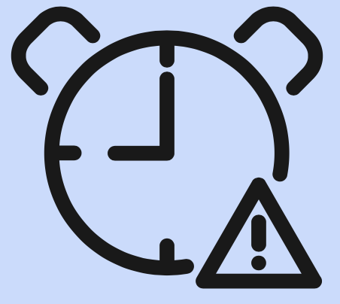
LA DECLARATION A LA LIGUE
Quand ? :
Tout changement doit être déclaré à la Ligue dans les meilleurs délais.
L’opposabilité à la Ligue dudit changement ne sera effective qu’à compter du jour de sa déclaration. En revanche, le changement sera opposable aux membres de l’association à compter du jour de la délibération de l’association qui en est à l’origine.

Slide 16
LA DECLARATION A LA LIGUE
Par qui ? :
La déclaration pourra être formulée par le président de l’association ou toute autre personne spécialement mandatée à cet effet. Dans ce dernier cas, un mandat portant signature de l’un des dirigeants de l’association devra être joint à la déclaration.

Slide 17

LA DECLARATION A LA LIGUE
Comment ? :
A chaque modification du nom, de l’objet, du siège ou de l’adresse de gestion de l’association, il faudra effectuer une déclaration par mail (ligue.hautsdefrance@fft.fr) et y joindre les justificatifs suivants :
Le procès-verbal attestant du changement en question ;
La copie des nouveaux statuts associatifs signés par au moins deux dirigeants.

Slide 18
CONTACT
Céline STOEFFLER – Juriste
celine.stoeffler@fft.fr – 03 20 81 93 13

